Slide 1
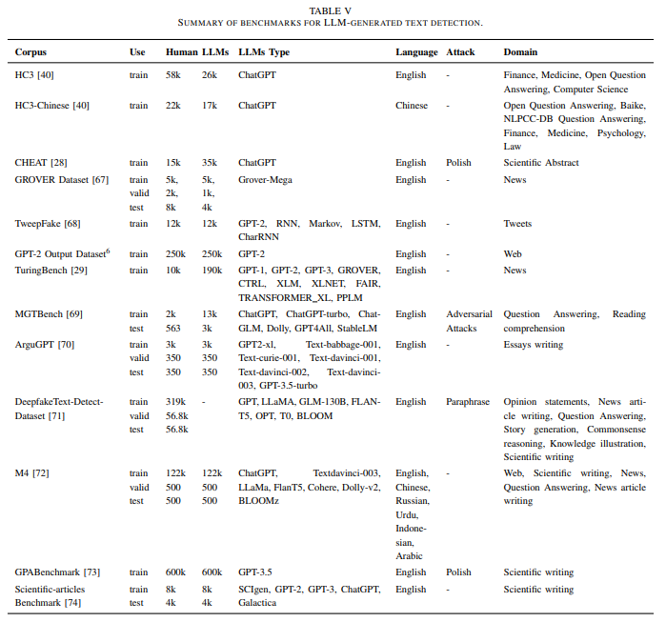
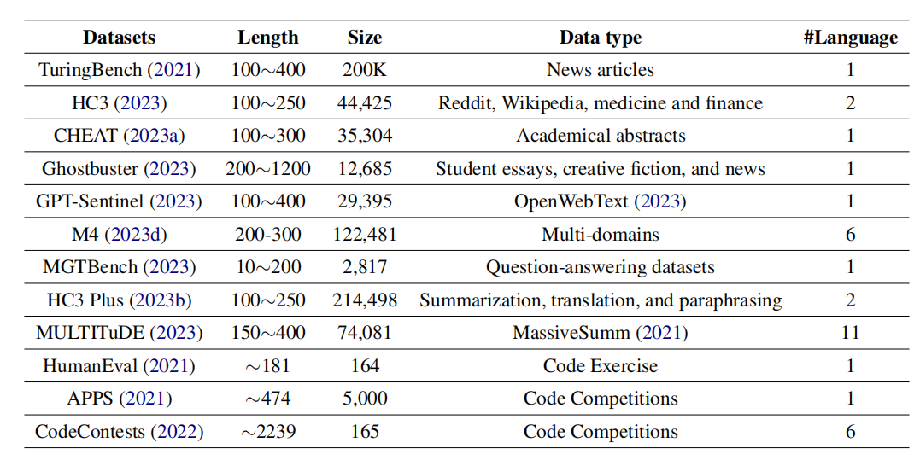
DetectGPT-SC
DetectGPT-SC的泛化性差：
[句子级] 的文本检测方法中，检测方法应该对上下文保持深入的理解（ChatGPT正在被蒸馏模型替代）；
检测方法的鲁棒性会受到实验数据的影响，在DetectGPT-SC中，由AI生成的文本在简单prompt提示下生成，可能导致数据带来了偏差；
DetectGPT-SC在新闻数据上被提出，该方法在不同语言、领域和文本风格上的有效性并不保证；
^{[1]} A Survey on Detection of LLMs-Generated Content
^{[1]} https://arxiv.org/abs/2310.15654v1
^{[2]} University of Macau, NLP2CT Lab, Junchao Wu, https://arxiv.org/abs/2310.14724
^{[2]} A Survey on LLM-generated Text Detection: Necessity, Methods, and Future Directions

Slide 2
DetectGPT-SC
Benchmarks设计考虑：
人类产生的文本：
有高置信度数据来源，如央视新闻媒体；
数据的类别扩展到金融，科技等更多区域；
AI产生的文本：
以LLM为中心做文本生成；
模型参数量选择包括：6b，[10b，13b，14b]，20b以及ChatGPT / GPT4；
探索更高效的文本生成Prompt（目前已发现低质量的Prompt设计会导致重复文本的产生）；
数据混合：人和AI生成文本混合，多模型生成文本混合以及人和人生成文本混合；
综合性研究工作：
中文文本检测长度边界（多长的文本才适合文本检测任务？）；
中文文本检测杂糅边界（夹杂多少AI生成的文本才会被检测？数据混合问题如何被解决）；
现有研究多是 [段落级] 的文本生成检测工作，拓展至 [句子级] 是一个好的研究；
目前数据积累：
人类生成文本 | LLM生成的文本
120,000 | 5,000
这是一个连续性的工作，在未来这项工作将从构建的Benchmark开始逐步拓展至文本检测上。
^{[1]} University of Macau, Derek F. Wong, https://www.fst.um.edu.mo/personal/derek-wong/

Slide 3
Retrieval Augmented Generation (RAG)
11月6日，OpenAI Dev Day发布了新一代的GPT-4 Alpha，该模型是一个增强型语言模型，可以具备自主工具调用，代码解释生成，语音对话，图文解释等。OpenAI全面引领了语言模型的发展。在本次发布会上被多次提及的内容在大语言模型安全和Agents能力上，在未来一段时间内，我们有理由相信以下研究方向将成为未来最有潜力的研究方向：
可信AI
Agents
多模态
具身智能
AI生成文本检测
AI输出内容的可解释性
AI幻觉的缓解
AI模型的有效评估方式
AI模型的攻击与对抗
...

Slide 4
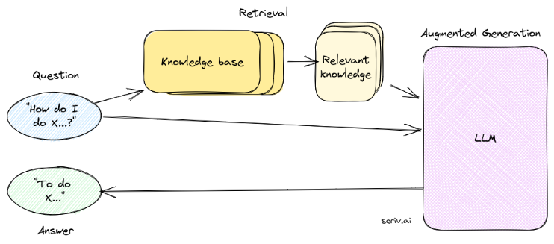
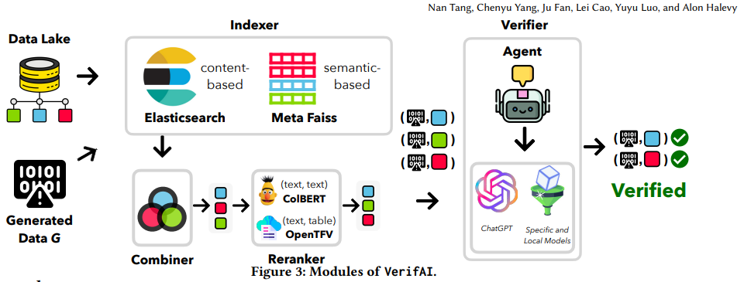
Retrieval Augmented Generation (RAG)
在Knowledge base中检索与question相似的文本，并让LLM根据检索结果和question给出最终答案
^{[2]} Retrieval Augmented Generation (RAG)
VerifAI利用在Knowledge base中检索的与Generated Data相似的文本，并让LLM根据检索结果验证是否Generated Data是可信的经过验证的。
^{[1]} VerifAI: Verified Generative AI
^{[1]} https://arxiv.org/abs/2307.02796
^{[2]} https://dbaplus.cn/news-160-5633-1.html

Slide 5
Retrieval Augmented Generation (RAG)
为什么RAG很重要？
LLM一旦被训练完成，参数就被固化，很难再消除幻觉；
实时性信息，比如当天新闻，当日天气...；
RAG解决了什么问题？
幻觉；
实时性信息；
幻觉的解决方法有哪些？
从外部解决：RAG；
从内部解决：设计更好解码策略，设计Chain-of-Verification（COVE）, CoT等；
RAG存在什么挑战？
在LLM时代，外部知识源可以扩展到整个互联网，然而，来自互联网的信息是不受控制的；
检索器的性能/效率。 检索器 (语义/向量) 的性能在确保幻觉抑制效果方面起着关键作用；
检索到的知识可能与LLM存储的参数化知识存在冲突，导致无法输出正确信息；
当检索增强LLM必须在长上下文之中查找证据时，性能会显著下降；

Slide 6
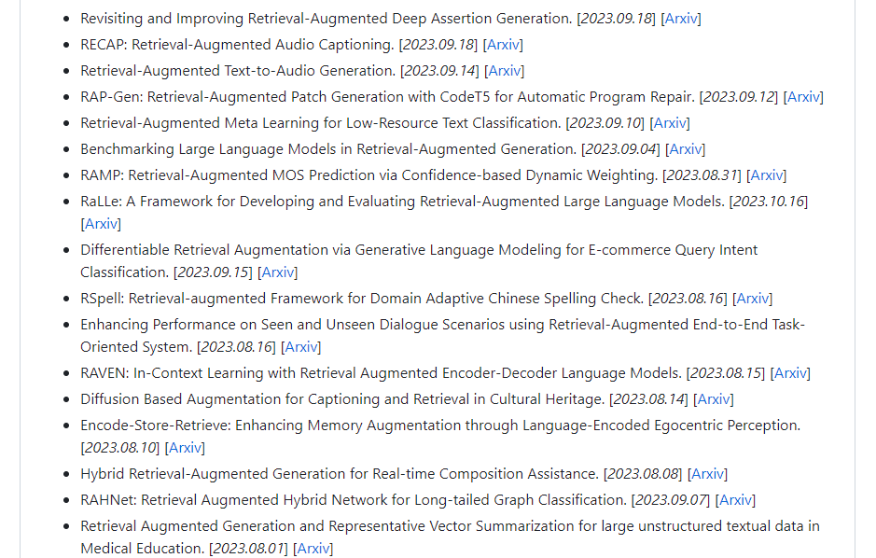
Retrieval Augmented Generation (RAG)
我们收集了超过200篇与LLM和RAG相关的工作^{[1]}，时间从2018 - 2023年；
我与Qijun Wang (HKUST-GZ), Jing Tang (HUST, PhD), Songning Lai (KAUST, PhD), Xu Han (SJTU / Cambridge, PhD), Songhua Yang (WHU, PhD), etc. 一起工作；
当前的研究中有哪些没有做的工作？
到目前为止，完整的RAG survery并没有；
没有对于RAG评测的Benchmark (来自于我们对Survery观察)；
不同LLM利用RAG的性能也不同 (来自于我们的实验)；
...
^{[1]} some papers from ACL 2023 Tutorial (Prof. Danqi Chen)

Slide 7


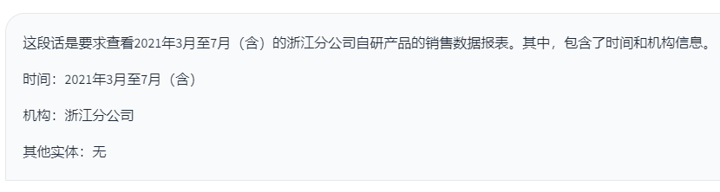
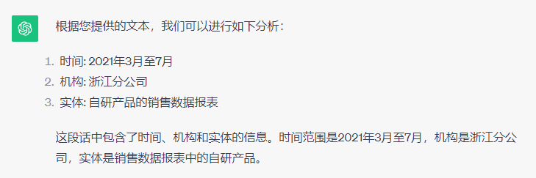
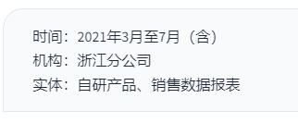
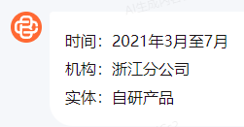
Retrieval Augmented Generation (RAG)
实体提取：在RAG应用中，用大模型来提取实体是一种常用的方式
ChatGLM3-6B
ChatGPT
Qwen-14B-Chat
Baichuan2-53b

Slide 8
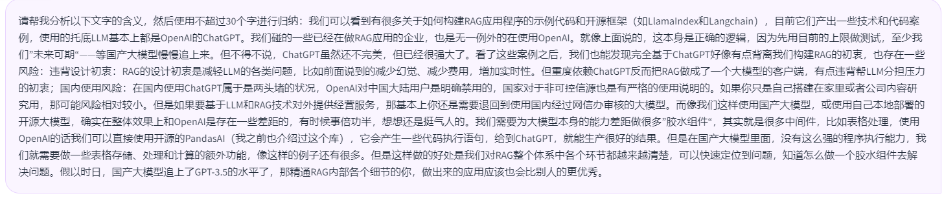
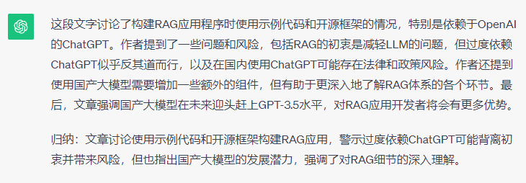
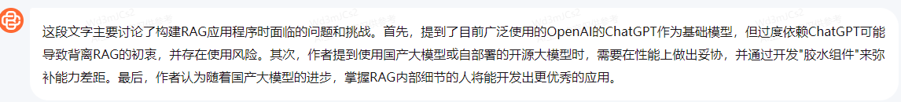
Retrieval Augmented Generation (RAG)
归纳：归纳是RAG应用中非常重要的能力，通过向量计算召回内容，然后让大模型进行归纳和润色，然后再输出最终结果。
ChatGLM3-6B
Qwen-14B-Chat
ChatGPT
Baichuan2-53b

Slide 9
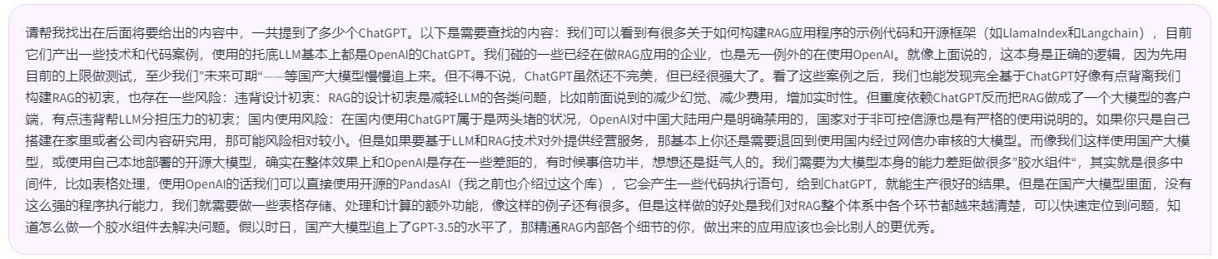





Retrieval Augmented Generation (RAG)
次数统计：在RAG应用中，我们有时候需要统计各chunk或page中和问题相关的词频，以进行重排（rerank）
ChatGLM3-6B
ChatGPT
Qwen-14B-Chat
Baichuan2-53b
Baichuan2-13b-chat

Slide 10
Other Work
我们在Github创建了HKUST-AI-Lab organization^{[1]}，用来存放我们与您合作的一些项目：
Awesome-accountable-LLM收集了与可信AI相关的研究工作与进展，它是被实时扩充的：https://github.com/HKUST-AI-Lab/Awesome-accountable-LLM
Awesome-LLM-with-RAG收集了2018年至今与RAG和LLM相关的工作，它是RAG Survey的一个总结性仓库：https://github.com/HKUST-AI-Lab/Awesome-LLM-with-RAG
Lab-arXiv用于每日爬取arXiv上与LLM和RAG相关的工作，帮助我们追踪许多的工作：https://hkust-ai-lab.github.io/Lab-arXiv/
在飞书^{[2]}构建了包含LLM十大研究方向上的高价值论文，帮助我们了解这些工作：
LLM全综述 | 基础理论 | 高效适配 | 可控生成 | 安全可信 | 认知学习 | ...
15篇 | 12篇 | 13篇 | 19篇 | 14篇 | 9篇 | ...
^{[1]} https://github.com/HKUST-AI-Lab
^{[2]} https://jwr8w7hhd3h.feishu.cn/wiki/EqZTwakuoiOFlJkGljtcEzo5n5e?from=from_copylink

